Slide 1

Проектирование функциональной модели АИС для компании yachtSJ
Работу выполнил: Медолазов Андрей Андреевич, K3241
Преподаватель: Говорова Марина Михайловна

Slide 2
Предметная область
Компания «yachtSJ» — посредник между владельцами яхт и клиентами, желающими их арендовать.
Ключевые факты:
Яхты не принадлежат бюро
Наличие опции заказа персонала
Учет дорогостоящего инвентаря
Организация ремонтов (в т.ч. аварийных)
Ведение истории клиентов

Slide 3
Цель и задачи проекта
Цель: Разработать функциональную модель АИС, автоматизирующую основные процессы бюро проката яхт «yachtSJ».
Задачи:
Определить назначение ИС
Выделить основной процесс и внешние сущности
Выделить потоки данных
Составить контекстную диаграмму нулевого уровня (А-0)
Проанализировать события и составить матрицу
Составить детализированную DFD (уровень А0)

Slide 4
Методы и средства
Методология: Структурный анализ и проектирование с использованием DFD
Стандарт: Нотация DFD
CASE-средство: Apple Freeform
Прочее ПО: MS PowerPoint для презентации

Slide 5
Назначение ИС
Автоматизация процессов бронирования яхт, учета инвентаря, управления обслуживанием и работы с клиентами и владельцами. Система позволит получать сущностям доступ к необходимой информации, без необходимости обзвона call-центров.

Slide 6
Внешние сущности
Выделим основные сущности:
Клиент
Диспетчер
Менеджер
Персонал
Ремонтный док
Владелец яхты
Выделим основной процесс:
Арендовать яхту

Slide 7
Выделение потоков
Название сущности | Входные потоки | Выходные потоки
Клиент | Данные о яхте, персонале, наличии яхт/инвентаря | Данные о состоянии яхты и инвентаре, о клиенте, чек об оплате, отчет о рейсе
Диспетчер | Данные о состоянии яхт/инвентаря, о ремонтных доках | Сигнал об неотложной помощи, заявки на ремонт яхт
Менеджер | Данные о владельце, клиенте, персонале | Информация об одобрении/отклонении заявки на роль
Персонал | Информация о рейсе | Данные о сотруднике, графике работы персонала
Ремонтный док | Сигнал об неотложной помощи, данные о техническом задании на ремонт | Информация о местах/ценах, отчет о ремонте/обслуживании

Slide 8
Выделение потоков
Название сущности | Входные потоки | Выходные потоки
Владелец яхты | Счет на выплату, Отчеты о состоянии яхты, рейсах, обслуживании, инвентаре | График доступности яхты, Данные о яхте

Slide 9
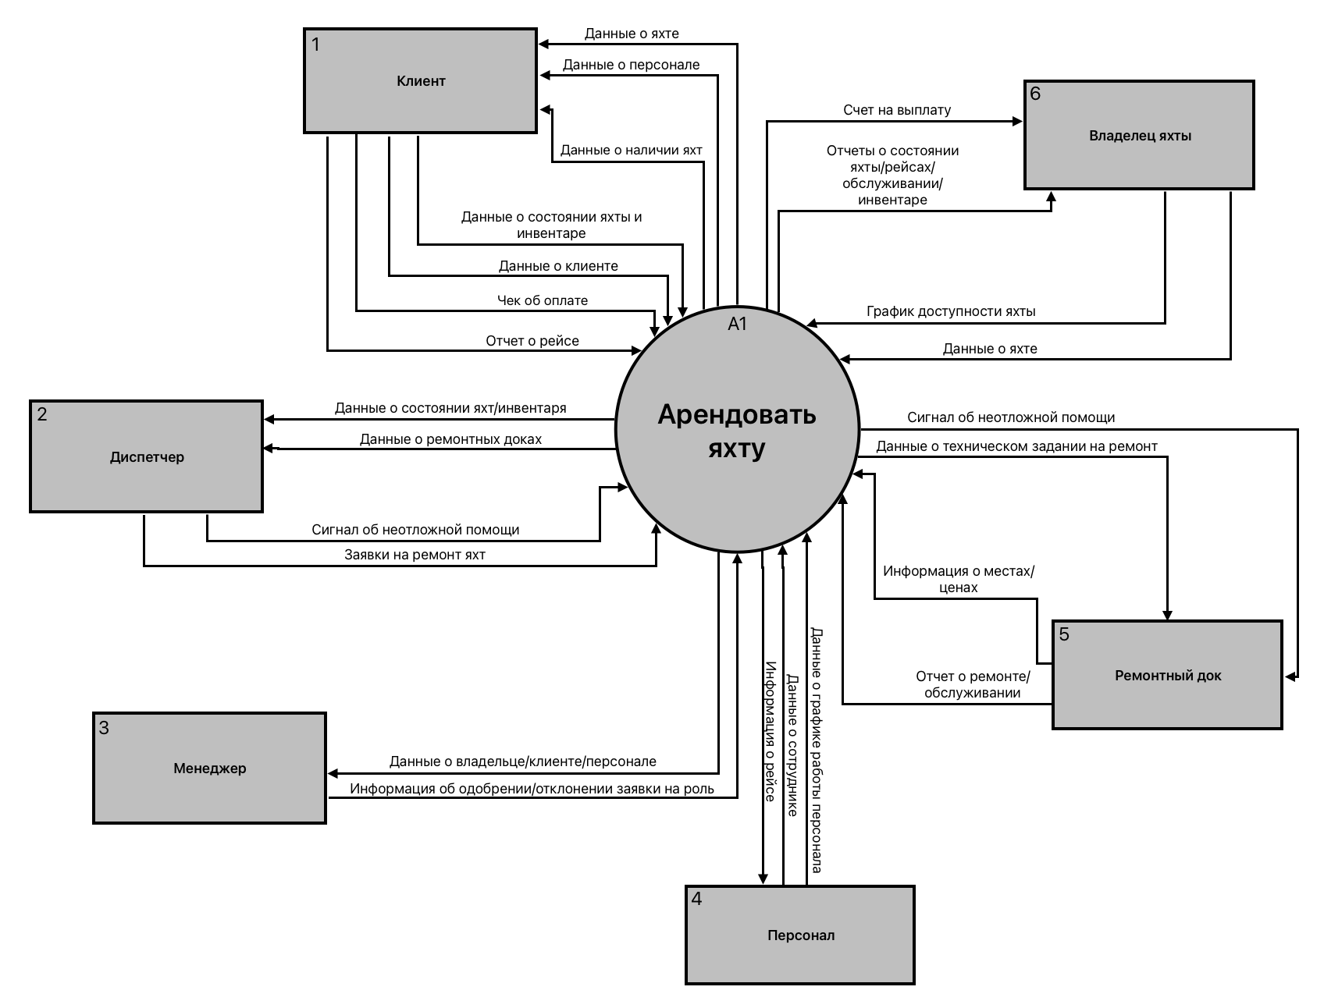
Диаграмма A-0

Slide 10
Декомпозиция процессов
Разобьем главный процесс (A1) на несколько подпроцессов:
A1 Сохранение бухгалтерии
A2 Получить/Внести данные о яхте
A3 Получить данные для заказа
A4 Внести данные о рейсах/сделать заказ
A5 Организовать ремонт или ТО
A6 Получить информацию о рейсе
A7 Внести роли в систему

Slide 11
Декомпозиция процессов
Для этих процессов добавим хранилища:
D1 Яхты
D2 Выручка владельцев
D3 Клиенты
D4 Персонал
D5 Рейсы
D6 Ремонтные доки
D7 Обслуживание яхт
D8 Инвентарь

Slide 12
Декомпозиция процессов
Название процесса | Входные потоки | Выходные потоки
Сохранение бухгалтерии | Счета на выплату | Счет на выплату, Чек об оплате
Получить/Внести данные о яхте | Данные о рейсах, состоянии и доступности яхты, отчет об обслуживании яхт и их инвентаре | Данные о состоянии яхты/рейсах/ремонтах/инвентаре. Данные о доступности яхты
Получить данные для заказа | Данные о яхте, данные о персонале | Данные о наличии яхт/инвентаря, данные о персонале, яхте
Внести данные о рейсах/сделать заказ | Информация о рейсе | Информация о прошедшем рейсе, Информация о будущем рейсе
Организовать ремонт или ТО | Заявки о неотложной помощи, на ремонт яхт, данные о состоянии ремонтных док/яхт, отчет о ремонте/обслуживании/актуальных ценах/свободных местах | Техническое задание на ремонт, сигнал об неотложной помощи, отчет об обслуживании яхт, данные о состоянии яхт/инвентаря, данные о ремонтных доках

Slide 13
Декомпозиция процессов
Название процесса | Входные потоки | Выходные потоки
Получить информацию о рейсе | Информация о рейсе, данные о графике работы персонала | График работы персонала, информация о рейсе
Внести роли в систему | Данные о клиенте/яхте/персонале, одобрение/отклонение заявки на роль | Данные о клиенте/яхте, одобрение/отклонение заявки на роль

Slide 14
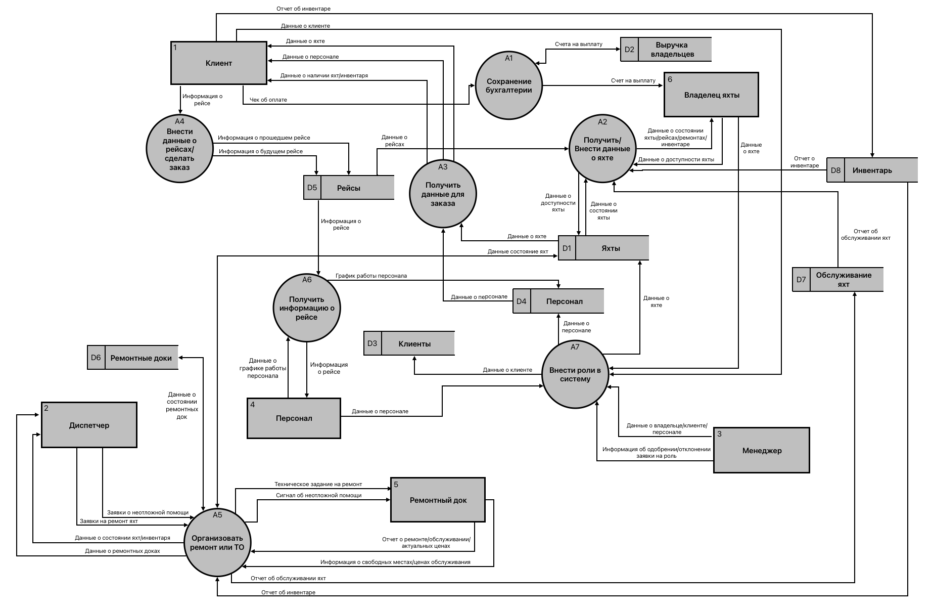
Диаграмма A0

Slide 15
Выводы
В ходе работы:
Была проанализирована предметная область «Бюро проката яхт» и выявлены ключевые бизнес-процессы и сущности.
Разработана функциональная модель системы в виде иерархии DFD-диаграмм (уровни А-0 и А0), соответствующая требованиям стандарта.
Цель работы достигнута, все задачи выполнены.

Slide 16

Спасибо за внимание!

